Slide 1

UBND QUẬN DƯƠNG KINH
TRƯỜNG TH ĐA PHÚC
Chào mừng thầy cô về dự giờ
lớp 4^{B}
Môn : Toán
Bài 13: Làm tròn số đến hàng trăm nghìn
Môn: Tiếng Việt - Lớp 1
BÀI 1: Tôi là học sinh lớp 1 ( Tiết 1)
Giáo viên: Lê Thị Quyên
Giáo viên thực hiện: Đào Thị Nhung

Slide 2
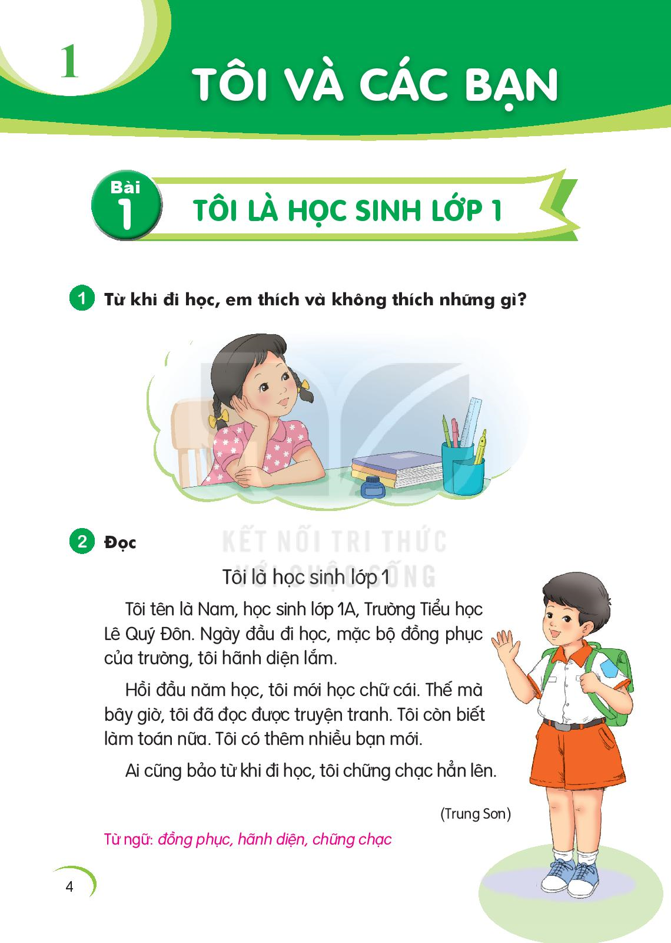
1. Từ khi đi học, em thích và không thích những gì?

Slide 3



2
Đọc

Slide 4


Slide 5
Tôi là học sinh lớp 1
Tôi tên là Nam, học sinh lớp 1A, Trường Tiểu học Lê Quý Đôn. Ngày đầu đi học, mặc bộ đồng phục của trường, tôi hãnh diện lắm.
Hồi đầu năm học, tôi mới học chữ cái. Thế mà bây giờ, tôi đã đọc được truyện tranh. Tôi còn biết làm toán nữa. Tôi có thêm nhiều bạn mới.
Ai cũng bảo từ khi đi học, tôi chững chạc hẳn lên.
1
2
3
4
5
6
7

Slide 6
Tôi là học sinh lớp 1
Tôi tên là Nam, học sinh lớp 1A, Trường Tiểu học Lê Quý Đôn. Ngày đầu đi học, mặc bộ đồng phục của trường, tôi hãnh diện lắm.
Hồi đầu năm học, tôi mới học chữ cái. Thế mà bây giờ, tôi đã đọc được truyện tranh. Tôi còn biết làm toán nữa. Tôi có thêm nhiều bạn mới.
Ai cũng bảo từ khi đi học, tôi chững chạc hẳn lên.
(Trung Sơn)
1
2

